Slide 1



■オープニングの待機位置（晴れ）
炬火トーチ
450
1800
4000
中央学区自治連合会長
副市長（國松）
大津高 吹奏楽
平野学区自治連合会長
副市長（北澗）
炬火受皿
琵琶湖側
ボーイスカウト会長
議会副議長
3600
会長
斎藤 衆議院議員 代理
山側
岡田
横江
教育長
大岡 衆議院議員
ボーイスカウト（子代表）
スポーツ協会会長
移動ルート
小寺 衆議院議員
杉本
体育団体連絡協議会会長
北野 衆議院議員 代理
来賓
第１走者
障害者スポーツ協会会長
小鑓 参議院議員
サポートランナー（ランタン）
商工会議所会頭
実行委員会
嘉田 参議院議員
炬火ランナー🅱
炬火ランナー🅰
瀬田商工会会長
議会議長
子
親
子
親
子
親
スタートライン
小谷
ボーイ・ガールスカウト
（最大81人）
観客
Notes:
オープニングセレモニー時の待機位置。
セレモニーの方向を向いて立つ。

Slide 2
■オープニングの待機位置（少雨）
9000
サポートランナー（ランタン）
炬火トーチ
子
450
炬火ランナー🅱
親
1800
子
3600
5400
炬火ランナー🅰
親
第１走者
ボーイスカウト（子代表）
子
親
4000
副市長（國松）
大津高 吹奏楽
副市長（北澗）
炬火受皿
琵琶湖側
ボーイスカウト会長
中央学区会長
平野学区会長
議会副議長
斎藤 衆議院議員 代理
来賓
山側
教育長
会長
大岡 衆議院議員
スポーツ協会会長
小寺 衆議院議員
体育団体連絡協議会会長
北野 衆議院議員 代理
障害者スポーツ協会会長
実行委員会
小鑓 参議院議員
商工会議所会頭
嘉田 参議院議員
岡田
瀬田商工会会長
横江
議会議長
杉本
移動ルート
スタートライン
小谷
ボーイ・ガールスカウト
（最大81人）
観客
Notes:
雨天時は透明なテント（9000×5400）内に設えを全て収める。
運営は晴れの場合と同様。

Slide 3
■オープニングの待機位置
炬火トーチ
450
1800
3600
中央学区自治連合会長
4000
平野学区自治連合会長
副市長（國松）
大津高 吹奏楽
副市長（北澗）
炬火受皿
琵琶湖側
ボーイスカウト会長
議会副議長
会長
斎藤 衆議院議員 代理
山側
岡田
横江
教育長
大岡 衆議院議員
来賓
ボーイスカウト（子代表）
スポーツ協会会長
小寺 衆議院議員
杉本
体育団体連絡協議会会長
北野 衆議院議員 代理
第１走者
障害者スポーツ協会会長
小鑓 参議院議員
サポートランナー（ランタン）
商工会議所会頭
実行委員会
嘉田 参議院議員
炬火ランナー🅱
炬火ランナー🅰
瀬田商工会会長
議会議長
移動ルート
子
親
子
親
子
親
スタートライン
小谷
ボーイ・ガールスカウト
（最大81人）
観客
Notes:
会長はあいさつの際、マイク前まで進みあいさつを行う。
あいさつ終了後、会長は自席に戻る。
来賓紹介の際は、来賓はその場で立って一言だけ述べてもらう。

Slide 4
■点火式の待機位置
炬火トーチ
450
1800
3600
4000
大津高 吹奏楽
炬火受皿
琵琶湖側
山側
岡田
横江
会長
ボーイスカウト（子代表）
杉本
第１走者
サポートランナー（ランタン）
来賓
炬火ランナー🅱
炬火ランナー🅰
実行委員会
移動ルート
子
親
子
親
子
親
スタートライン
小谷
ボーイ・ガールスカウト
（最大81人）
観客
Notes:
ボーイスカウトの子代表が記載のルートでマイク前まで進む。

Slide 5
ボーイスカウト（子代表）
大津高 吹奏楽
琵琶湖側
岡田
横江
会長
山側
杉本
第１走者
業者
来賓
サポートランナー（ランタン）
実行委員会
炬火ランナー🅱
炬火ランナー🅰
子
親
子
親
子
親
スタートライン
小谷
ボーイスカウト
観客
Notes:
採火を行ったボーイスカウトの代表者による点火のセレモニー。
【シナリオ】
●続きまして、炬火の点火式に移らせていただきます。
●点火式を始めるにあたり、先日、採火を行ってくれましたボーイスカウトを代表して、ふじい しんや さんに入場いただきます。みなさま拍手でお迎えください。
それでは、ふじい しんや さんから一言ご挨拶をお願いします。
●ありがとうございます。

Slide 6
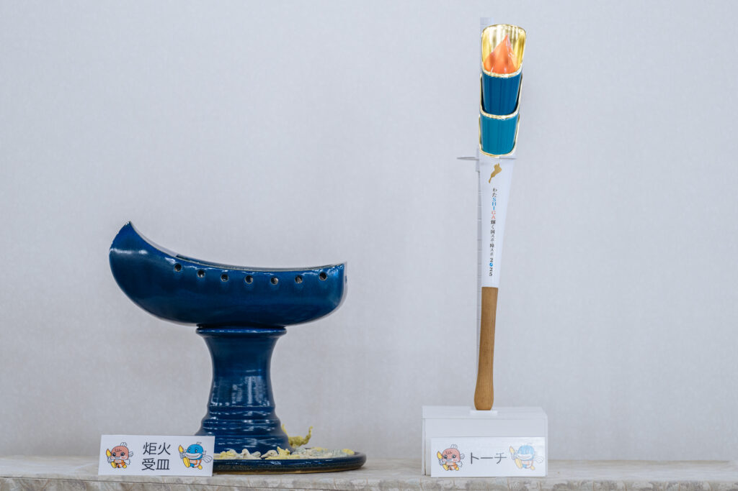




炬火受皿
スタッフ
ボーイスカウト
炬火トーチ
炬火受皿
炬火トーチ
Notes:
ボーイスカウトによる点火。
【シナリオ】
●それでは、炬火受皿に点火いただきます。
【動き】
スタッフが火の灯ったランタンと点火棒を持って登場
ボーイスカウトは、ランタンから点火棒に火を付け、炬火受皿に点火する。
点火のタイミングでボーイスカウトは前を向き、写真撮影
【シナリオ】
●ただいま炬火受皿に火が灯りました。
●ふじい しんや さんありがとうございました。どうぞお戻りください。

Slide 7
大津高 吹奏楽
琵琶湖側
会長
山側
サポートランナー（ランタン）
来賓
岡田
横江
実行委員会
親
子
子
親
ボーイスカウト（子代表）
炬火ランナー🅰
炬火ランナー🅱
杉本
子
親
スタートライン
小谷
ボーイスカウト
観客
Notes:
トーチの引き渡し
【シナリオ】
●続きまして、会長から第１走者にトーチの引渡しを行います。
第一走者のみなさまは前にお進みください。
【動き】
大人が奥になるように整列する

Slide 8
大津高 吹奏楽
琵琶湖側
岡田
山側
親
子
炬火ランナー🅰
来賓
サポートランナー（ランタン）
実行委員会
横江
子
親
ボーイスカウト（子代表）
杉本
炬火ランナー🅱
子
親
スタートライン
小谷
ボーイスカウト
観客
Notes:
トーチの引き渡し
【シナリオ】
●準備が整いましたので、会長も前にお進みください。

Slide 9
大津高 吹奏楽
琵琶湖側
山側
親
子
子
親
炬火ランナー🅰
炬火ランナー🅱
来賓
サポートランナー（ランタン）
ボーイスカウト（子代表）
実行委員会
岡田
横江
杉本
子
親
スタートライン
小谷
ボーイスカウト
観客
Notes:
意気込みコメント
【シナリオ】
●それでは、第１走者の瀧上 周生（たきがみ しゅう）さんと近藤 陽（こんどう はる）さんから
それぞれ一言ずつ意気込みをお願いします。
●マイクの前に横一列にお並びください。
●瀧上 周生（たきがみ しゅう）さん からお願いします。
●ありがとうございます。
●次に近藤 陽（こんどう はる）さん お願いします。
●ありがとうございます。
【動き】
マイクの前に横一列に並び、名前を呼ばれたらマイクの前に立ち意気込みを話す（一言で大丈夫です）
【シナリオ】
●また、第１走者以外の各炬火ランナーについても既に各区間でスタンバイしていただいており、
炬火ランナーのほか、各ランナーをサポートするためのサポートランナーにもご参加いただいております。
●皆さんに大きな拍手をお願いします。

Slide 10
大津高 吹奏楽
琵琶湖側
親
親
子
山側
子
炬火ランナー🅰
炬火ランナー🅱
来賓
サポートランナー（ランタン）
ボーイスカウト（子代表）
実行委員会
岡田
横江
杉本
子
親
スタートライン
小谷
ボーイスカウト
観客
Notes:
意気込みコメント
【シナリオ】
●それでは、第１走者の瀧上 周生（たきがみ しゅう）さんと近藤 陽（こんどう はる）さんから
それぞれ一言ずつ意気込みをお願いします。
●マイクの前に横一列にお並びください。
●瀧上 周生（たきがみ しゅう）さん からお願いします。
●ありがとうございます。
●次に近藤 陽（こんどう はる）さん お願いします。
●ありがとうございます。
【動き】
マイクの前に横一列に並び、名前を呼ばれたらマイクの前に立ち意気込みを話す（一言で大丈夫です）
【シナリオ】
●また、第１走者以外の各炬火ランナーについても既に各区間でスタンバイしていただいており、
炬火ランナーのほか、各ランナーをサポートするためのサポートランナーにもご参加いただいております。
●皆さんに大きな拍手をお願いします。

Slide 11

炬火ランナー🅱
炬火ランナー🅰
炬火ランナー🅰
炬火ランナー🅱
●Aから順番に火をつける
●
Notes:
トーチに点火
【シナリオ】
●それでは、親子で一緒にトーチへの点火を行っていただきます。
トーチに火が灯りましたら、みなさま大きな拍手をお願いします。
【動き】
●瀧上さん親子から火をつける。
●火がついたら、炬火受皿の横へ。
●続いて、近藤さん親子火をつける。
●火がついたら、炬火受皿の横へ。（瀧上さん親子とは逆に）

Slide 12
大津高 吹奏楽
琵琶湖側
山側
実行委員会
来賓
炬火ランナー🅰
炬火ランナー🅱
ボーイスカウト（子代表）
サポートランナー
（ランタン）
子
親
子
親
子
親
スタートライン
小谷
ボーイスカウト
観客
Notes:
炬火リレースタート
【シナリオ】
●それではいよいよ、炬火リレーを開始いたします。走者の方々はスタート位置にご移動ください。
【動き】
スタートラインの前に移動。
サポートランナーも移動。

Slide 13
大津高 吹奏楽
琵琶湖側
山側
実行委員会
来賓
炬火ランナー🅰
炬火ランナー🅱
ボーイスカウト（子代表）
サポートランナー
（ランタン）
子
親
子
親
子
親
スタートライン
小谷
ボーイスカウト
観客
Notes:
炬火リレースタート
【シナリオ】
●続いて、炬火リレーのスタートの合図を実行委員会会長にお願いいたします。会長スタート位置への移動をお願いします。
●オープニングセレモニーにご参加いただきましたご来賓及び実行委員会の皆様もその場でご起立いただき、炬火ランナーがスタートしましたら拍手でお見送りください。
●それでは準備が整いましたので、お願いします。
【動き】
会長がスタートラインに移動。
ファンファーレが鳴る。
会長の「スタート」の合図で炬火ランナーが走りだす。
※前にペースランナーがいますので、ペースランナーが走り始めたら追従してください。
※サポートランナーは炬火ランナーの２ｍ後ろを追従。

